Slide 1
Реализация регионального компонента на уроках химии 9 класс Тема: «НЕМЕТАЛЛЫ»
Дудорова Милана Валерьевна
учитель химии МОУ «СОШ№40»
г. Озерск Челябинская область

Slide 2
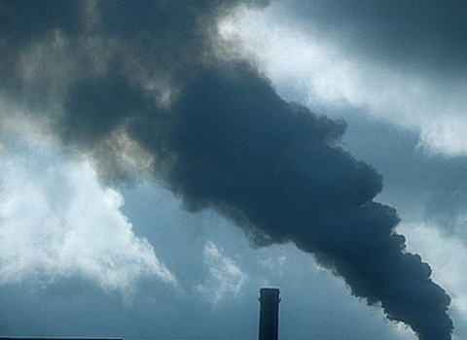
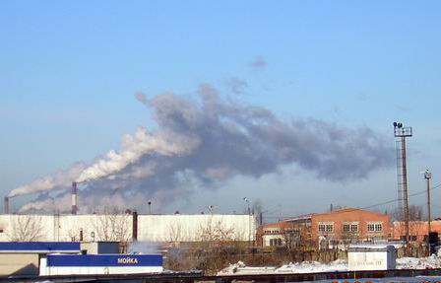
Экологические проблемы атмосферы

Slide 4
Экологические проблемы атмосферы

Slide 5
Галогениды, добываемые на Урале
г. Соликамск
Сильвинит КСl

Slide 6
Проблема йододефицита на Урале Производство соли на Урале
http://chelyabinsk.rfn.ru/section.html?cid=7&date=28-01-2004

Slide 7
Сульфидные руды Урала
Серный колчедан –
пирит ( FeS₂ )

Slide 8
Уральский завод резиновых технических изделий г. Екатеринбург Свердловская область

Slide 10
Продукция завода РТИ

Slide 11
Продукция завода РТИ

Slide 12
Производство серной кислоты на Урале

Slide 13
Челябинский цинковый завод
На предприятии действует пять сернокислотных систем, которые перерабатывают сернистый газ после процесса обжига цинкового концентрата и выпускает серную кислоту

Slide 14
Челябинский цинковый завод
Ежегодно выпускает 100 тысяч тонн серной кислоты улучшенного качества
Новая сернокислая система повысит эффективность процесса утилизации сернистых газов, сократив их выбросы в атмосферу на 96,5 тонн, а выбросы серной кислоты на 0,7 тонн ежегодно

Slide 15
Челябинский электролитный цинковый завод ввел новую сернокислотную систему

Slide 16
Применение аммиака (NH₃)
Холодиль-ные
установки
В быту (моющие
средства)
В
медици-не

Slide 17
Применение аммиака (NH₃)

Slide 18
Применение аммиака (NH₃)

Slide 19
Производство азотных удобрений
ОАО «Азот» г. Березники Пермский край одно из крупнейших предприятий по производству калиевой и натриевой селитры, кристалличес-кого нитрита натрия
Объем производства 17 млн. тонн в год

Slide 20
Фосфориты
Химическая формула - Са3(РО4)2
Запасы Челябинской области – 42 млн. тонн
Важнейшее месторождение – Куликовская гора в окрестностях
г. Аша

Slide 21
Применение фосфоритов

Slide 22
Уголь
Химическая
формула – С
Запасы Челябинской области – 700 млн. тонн
Важнейшие месторождения – 7 угленосных районов: Сугоякский,
Козыревский,
Копейский,
Коркинский,
Камышинский,
Еманжелинский,
Кичигинский

Slide 23
Основные виды топлива на Урале
Бурый уголь
Каменный уголь

Slide 24
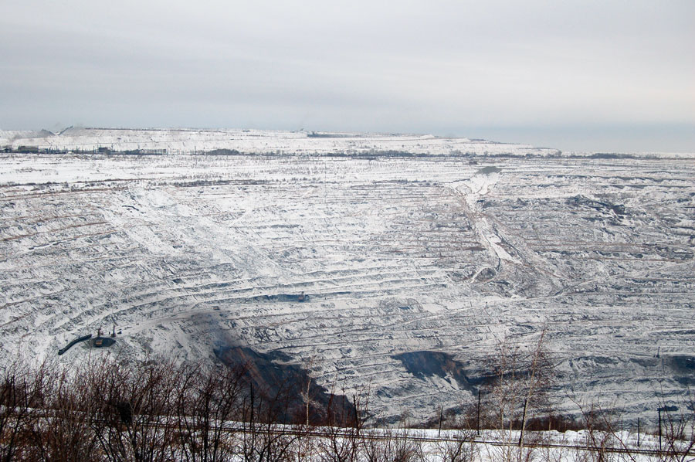
Коркинский карьер – глубина 400 м

Slide 25
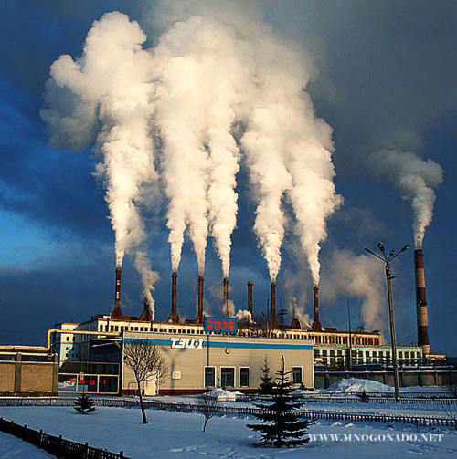
Применение угля- тепловые электростанции Аргаяшская и Челябинская ТЭЦ

Slide 26
Графит
Химическая формула – С
Запасы Челябинской области – 48 месторождений – 40 млн. тонн
Важнейшее месторождение –
Тайгинское
(12 км от г.Кыштыма)

Slide 27
Тайгинское месторождение

Slide 28
Применение графита
Изготовление тиглей в литейном деле и в производстве электродов

Slide 29
Применение графита- изготовление тиглей и электродов

Slide 30
Соединения кремния
Вермикулит
тальк

Slide 31
Соединения кремния
асбест
Горный хрусталь

Slide 32
Драгоценные и поделочные камни Урала
Изумруд(Al₂ Be₃ [Si ₆O₁₈])
Горный хрусталь ( SiO₂ )

Slide 33
Кремний
ПЕСКИ SiO2
Применение:
важнейшее сырьё для
cиликатной
промышленности,
строительные,
формовочные материалы
Запасы Челябинской области:
80 млн кубометров
Важнейшие месторождения –
Кичигинское и Бускульское
ГЛИНЫ Al2O3 : 2SiO2 : 2H2O
( каолин – белая глина)
Применение:
сырьё для фарфорово-фаянсовой промышленности
Запасы Челябинской области:
более 30 млн тонн
Важнейшие месторождения –
Кыштымское и Еленинское

Slide 34
Драгоценные и поделочные камни Урала
Богатейшим районом разнообразных минералов служат Ильменские горы

Slide 35
Драгоценные и поделочные камни Урала
БЕРИЛЛ( Be₃Al₂SiO₁₈ )
ТОПАЗ ( Al₂Fe₂SiO₄ )

Slide 36
Силикатная промышленность на Урале
Производ-ство
стекла
Производ-
ство
цемента
Производ-
ство
керамики и
фарфора

Slide 37
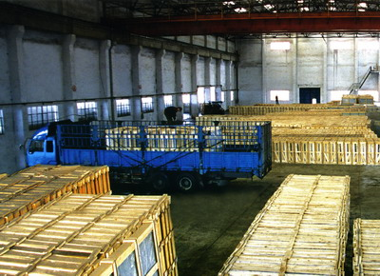
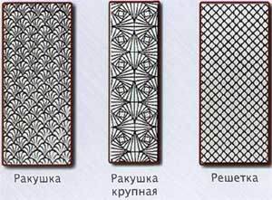
Производство стекла
г. Ирбит Свердловская область
Выпускает: витражи, зеркала, жидкое стекло, листовое и тонированное стекло

Slide 38
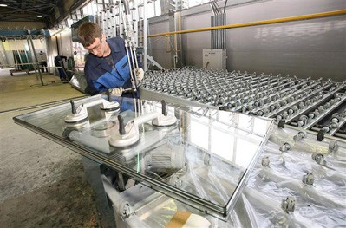
Производство стекла
г. Магнитогорск Челябинская область
Выпускает:
оконное и
техническое стекло

Slide 39
Производство стекла
г. Коркино Челябинская область
Выпускает:
стекло листовое,
стеклянную тару

Slide 40
Производство фарфора
г. Сысерть
Свердловская область
Выпускают:
чайные и кофейные сервизы, посуду, вазы, сувениры

Slide 41
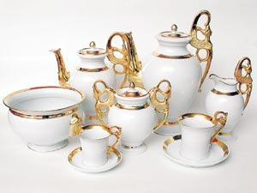
Производство фарфора

Slide 42
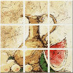
Производство керамики
г. Екатеринбург
Свердловская область
Выпускает:
керамическую плитку,
санитарно- строитель-
ную керамику

Slide 43
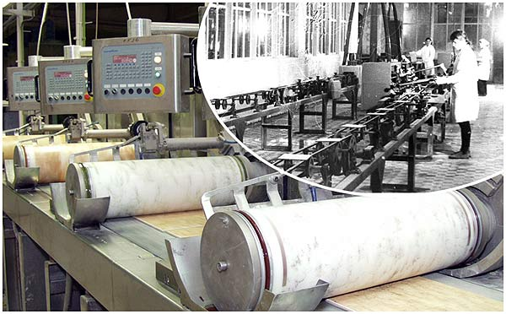
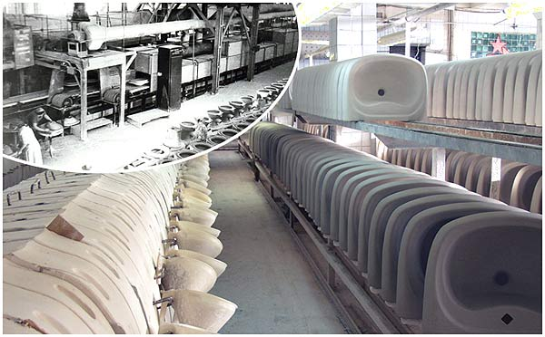
Производство керамики

Slide 44
Цементное сырье
Химическое сырье:
мергель (25%-75%СаСО3), глина и известняк
Запасы Челябинской области – более 300 млн.тонн
Важнейшие месторождения – Еманжелинск, Магнитогорск, Катав-Ивановск
Применение: сырье для Коркинского , Катав-Ивановского и Магнитогорского цементных заводов

Slide 45
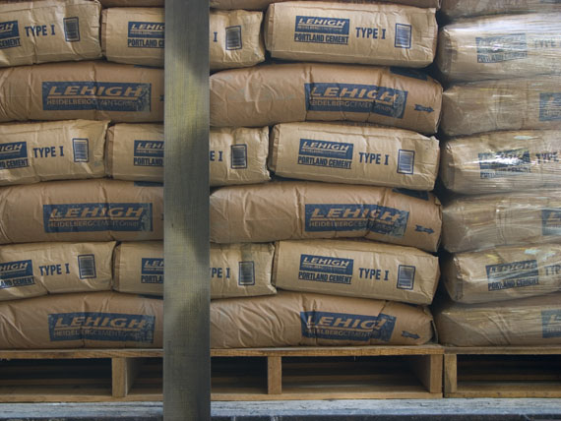
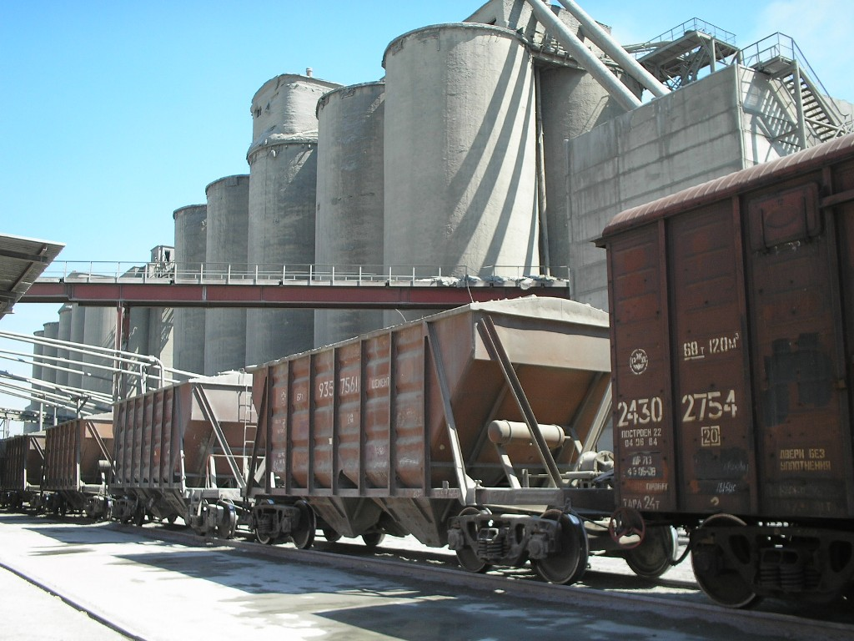
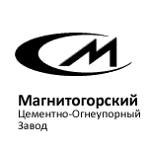
Производство цемента

Slide 46
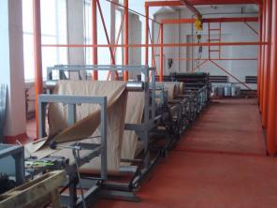
Производство цемента

Slide 47
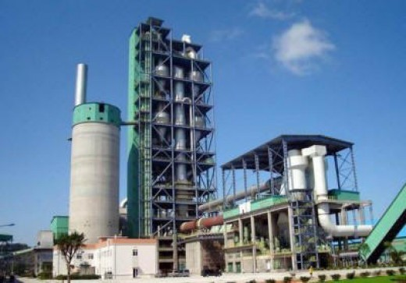
Челябинский цементный завод

